Slide 1

Počítačové viry
Jakub Nečas 3.A

Slide 2
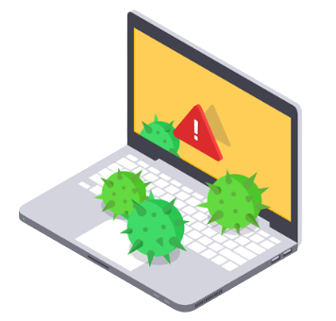
Obecné informace
Škodlivý program
E-mail
USB disk
Síť
První viry

Slide 3


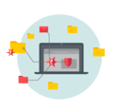







Viry zaměřené na domácí uživatele
Phishing
Malware
Spam
Trojský kůň
Ransomware
Nelegální těžba kryptoměn
Spyware
Adware
Krádež identity
Vishing

Slide 4
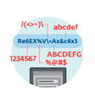



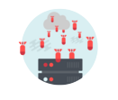

Kybernetické hrozby útočící na firmy
Hesla
Ransomware
Šifrování
Nelegální
těžba
kryptoměn
Sociální inženýrství
DDoS útoky

Slide 5



Jak se chránit před viry?
Silná hesla
Bezpečná síť
Antivirový program
Platby na internetu
Aktualizace sytému

Slide 6

Děkuji za pozornost
Zdroje: https://www.eset.com/cz/virus/
https://www.avast.com/cs-cz/c-computer-virus

